Slide 1
Audit Carrefour
Magasin: Gafsa
Dr. Mejed Heni
M. Souheil Draoui
Le 26 novembre 2018

Slide 2
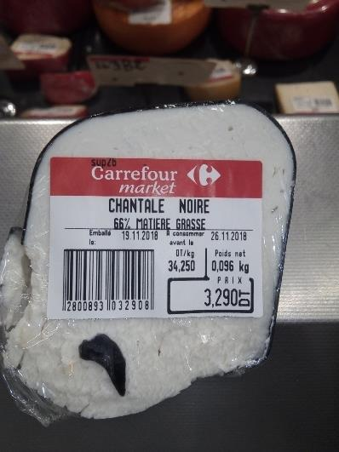
Charcuteries/fromages: Présence d'un morceau de fromage "chantale noir" dont la DLC était le jour de l'audit 26/11/18.

Slide 3
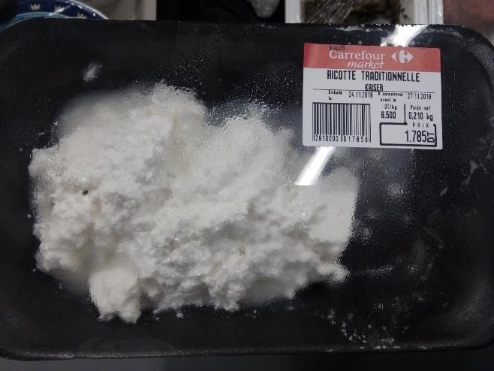
Charcuteries/fromages: Présence d'une barquette de ricotta dont la DLC était le 27/11/18. Nous rappelons que la date de retrait est de j-1.

Slide 4
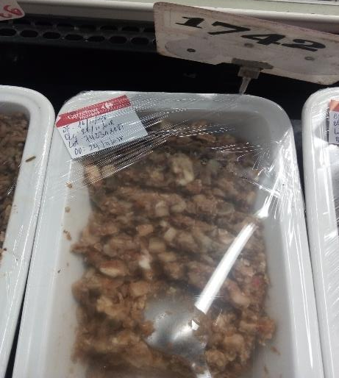
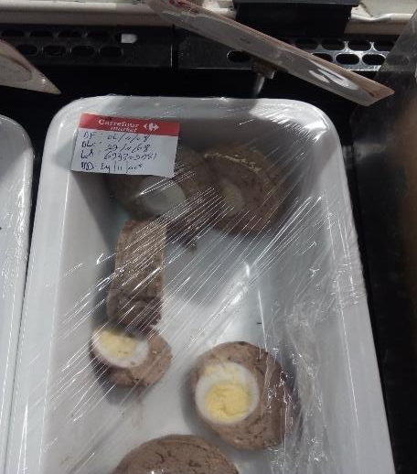
Traiteur: Les DLC des raviers de tastira et de Aïn sbanyouria étaient le 26 et 27 novembre 2018.

Slide 5
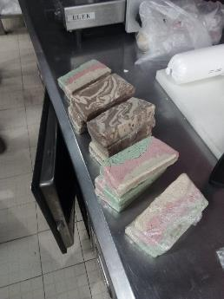
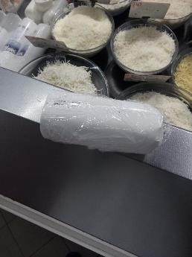
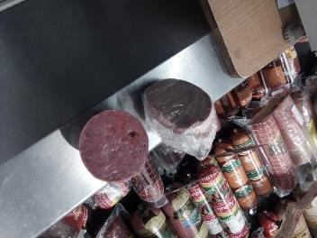
Charcuteries/fromages: 13 Morceaux de chamia, 1 boudin de mozzarella et 2 boudins de charcuteries n'étaient pas identifiés

Slide 6
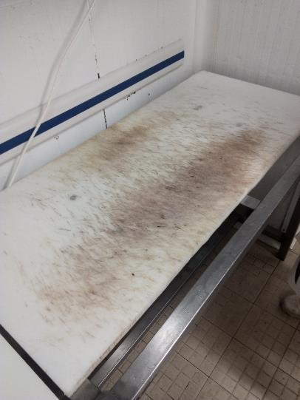
Boucherie: Le billot des volailles est hautement usé.

Slide 7
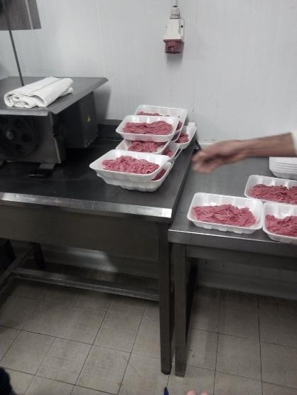
Boucherie: Les barquettes non encore protégées de viandes hachées étaient superposées les unes sur les autres. Pratiques interdite.

Slide 8
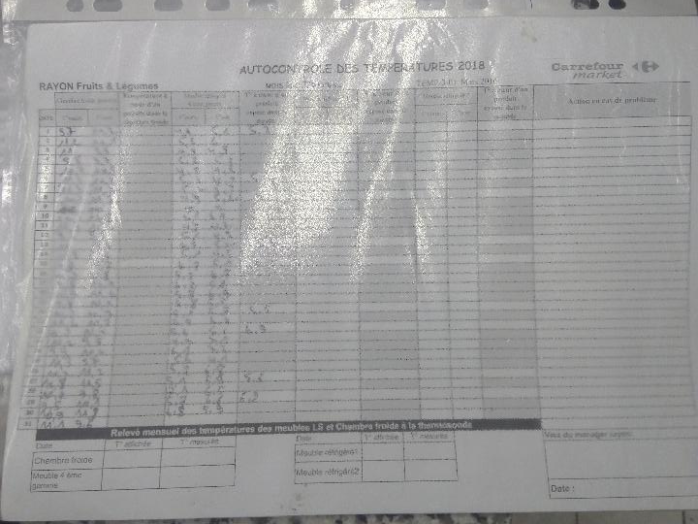
FLEG: Le suivi des températures à cœurs de la CF(+) n'étaient pas notés.
Les tableaux de relevés mensuels n'étaient pas enregistrés depuis septembre.

Slide 9
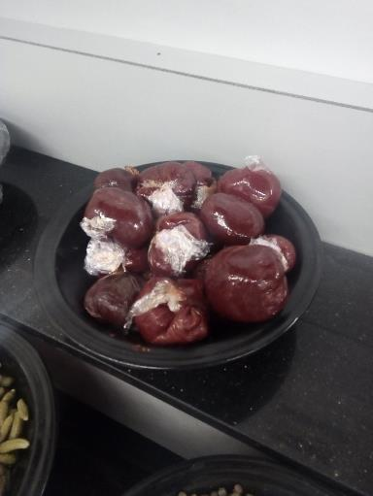
Olives et épices: Les boules de harissa n'étaient pas identifiées.

Slide 10
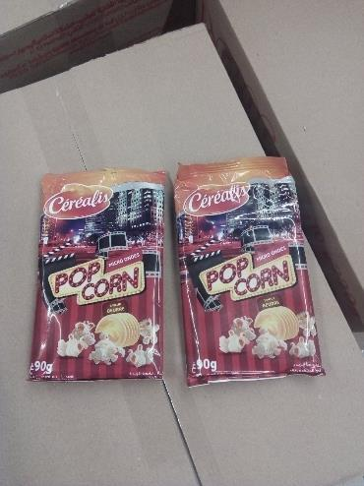
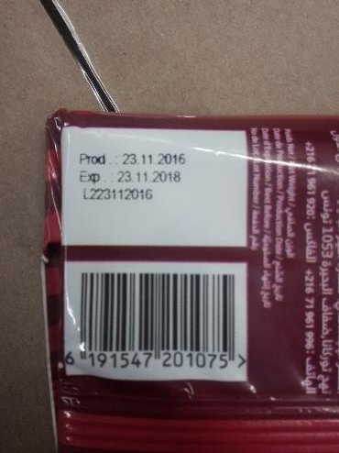
PGC: 2 sacs de pop corn à DLUO dépassées depuis le 23/11

Slide 11
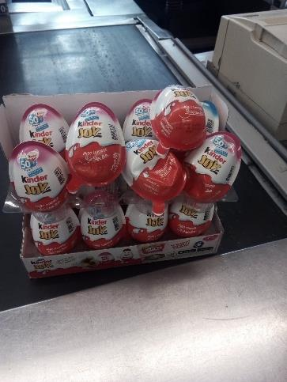
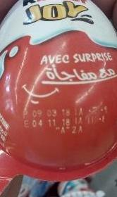
PGC: Plus que 10 unités kinder Joy périmés depuis le 04/11/18.

Slide 12
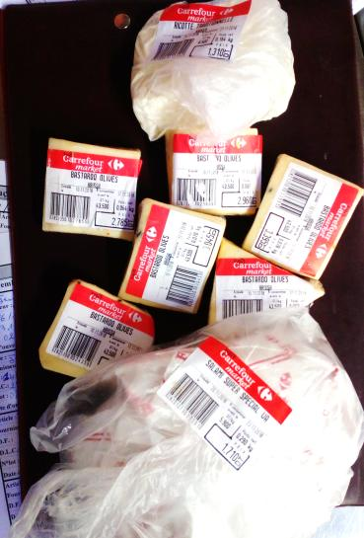
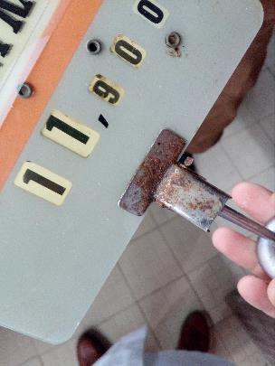
Charcuterie: Stockage de plusieurs morceaux de crotons de chèvre et d’un sac de charcuteries et un sac de ricotta moisis et périmés
Le piques prix étaient rouillés

Slide 13
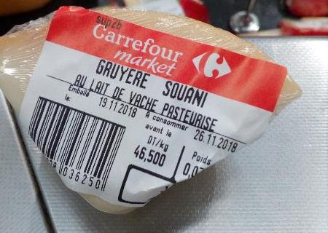
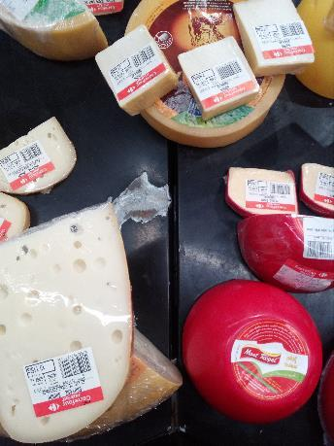
Exposition de gruyère souani le jour de sa DLC
Le plancher du présentoir était défoncé

Slide 14
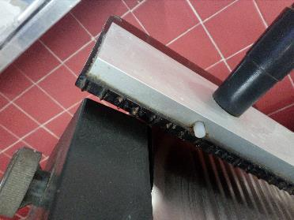
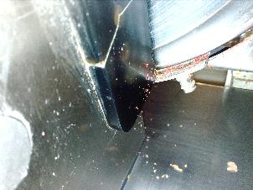
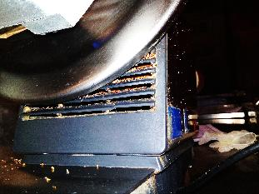
Le trancheur n’était pas propre

Slide 15
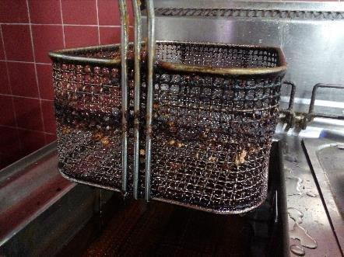
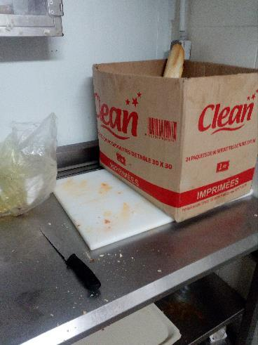
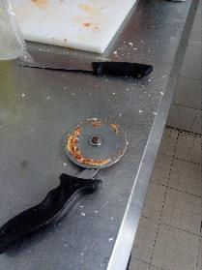
L’égouttoir de la friteuse n’était pas propre
Le couteau des pizzas n’était pas propre
Transfert des pains de sandwiches dans des cartons. Le carton était entreposé sur la planche de découpe

Slide 16
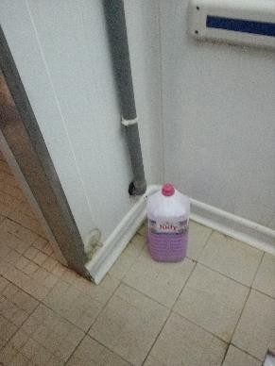
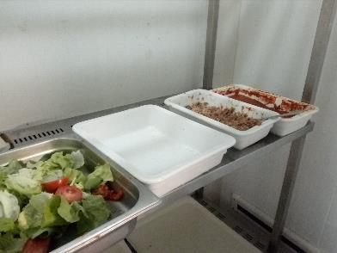
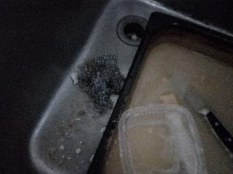
Les raviers des ingrédients n’étaient ni identifiés ni protégés; Stockage du crésyl Judy dans la chambre froide. Utilisation d’un grattoir métallique.

Slide 17
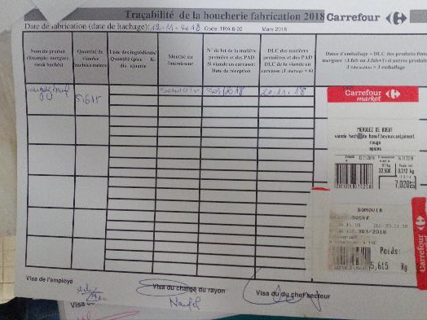
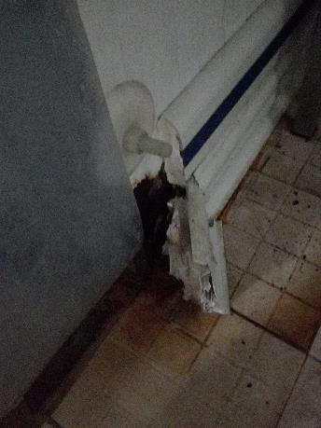
Le coin du revêtement était défoncé.
Absence d’enregistrement des MP dans la traçabilité saucisserie

Slide 18
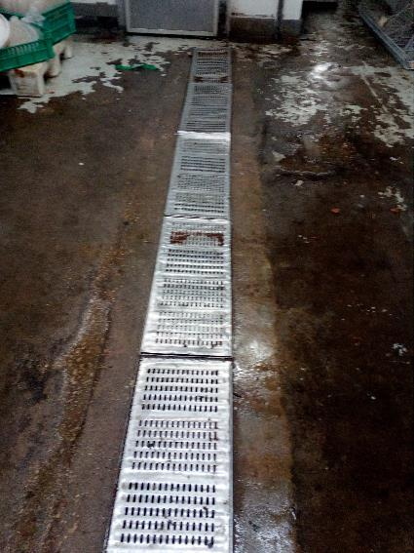
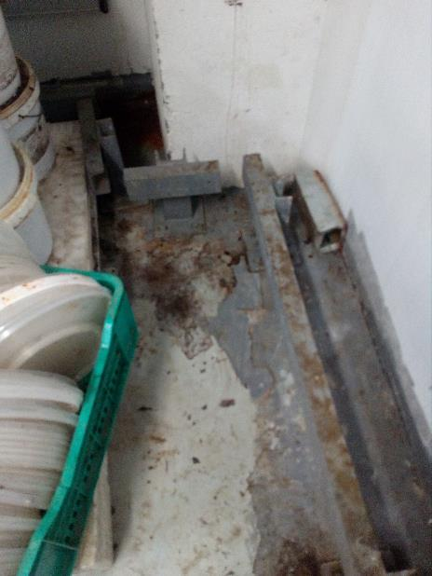
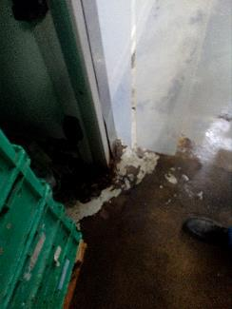
Les revêtements du sous-sol sont usés

Slide 19
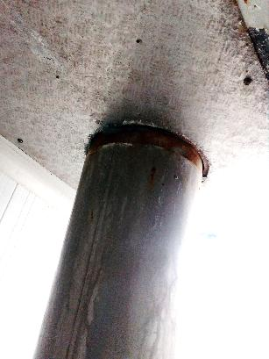
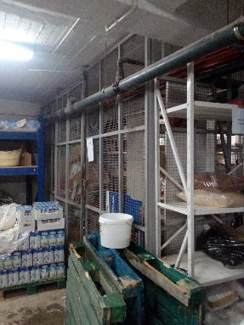
Fuite d’eau depuis les canalisation dans la réserve
Développement de rouille au niveau de la machine à glace.

Slide 20
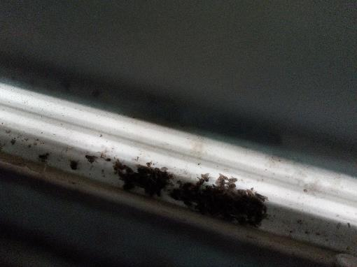
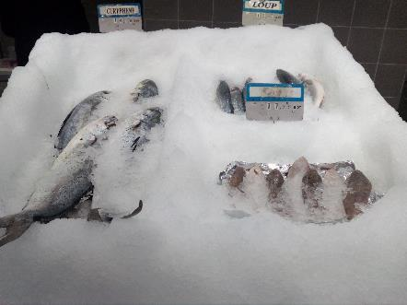
Le balisage des poissons est seulement en français.
Accumulation de cadavres d’insectes dans la grille d’aération du meuble PLS

Slide 21
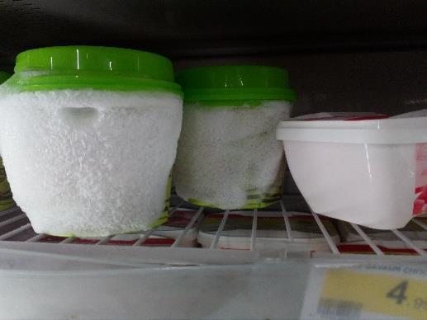
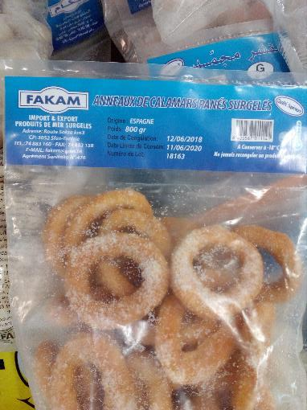
Développement de givre dans les meubles des surgelés.
L’étiquetage des Anneaux de calamars Fakam ne précise pas les ingrédients

